Slide 1
Intressenter
Fredrik Björk

Slide 2
Intressenter
Intressentmodellen: ”En politiskt maktbaserad beskrivning av ett projekt i mitten av ett kraftfält av motstridiga och sammanfallande intressen”
(Mikkelsen & Riis, 2005)
‘Stakeholder management’
Hallin & Karrbom Gustavsson s 32-35

Slide 3
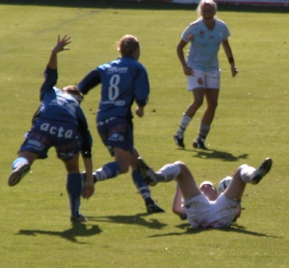
Vem är intressent?
Alla som har ett intresse i projektet
Intresse av framgång – eller motgång
Alla som påverkas, eller kan påverka

Slide 4
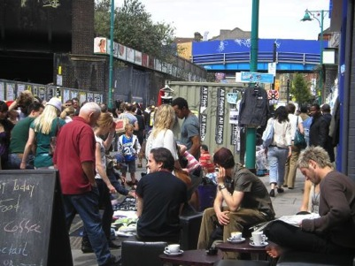
Intressentanalys
Syftet med intressentanalysen:
Att få kunskap om intressenterna
Grund för planering och kommunikation
Förankra och skapa samsyn:
Grund för samverkan

Slide 5

Metodik
Workshop /process i flera steg
(se H & K G s 35)
Ögonblicksbild: Analysen är aldrig definitiv
Intressenter kan komma och gå

Slide 6
Steg 1: Identifikation
Vilka kan vara intresserade av projektet?
Vilka har en sådan position att de reellt kan påverka?
Vilka vill vi själva engagera i arbetet ?

Slide 7
Steg 2: Fastställa relationer
Indelning i primära och sekundära intressenter
Primära: direkt intresse i projektet
Sekundära: kan ha intresse
Varför skulle de vara intresserade?
Vilka förväntningar kan de ha på projektet?
Vilken roll vill de spela i projektet?
Hur aktiva kommer de att vara?
Vad skulle kunna få dem att engagera sig i och stödja projektet?

Slide 8
Steg 2: Makt – och intressentmatris
Påverkan
Hög
Håll nöjd
Håll engagerad
Låg
Intresse
Hög
Håll koll på
Håll inform-erad
Se H & K G s 33-34
Låg

Slide 9
Steg 3: Handlingsplan
Hur skulle de kunna bidra till ett positivt resultat?
Hur skulle de kunna bidra till att försvåra projektet?
Hur skapa förutsättningar för samverkan?
Intressentanalysen ger underlag för handling!
Kommunikation? Dokumentation?

Slide 10
Exempel på intressenter
Projektägare
Konkurrenter
Samarbetspartners
Myndigheter
Leverantörer
Kunder/beställare/uppdragsgivare/finansiärer
Leverantörer
Brukare

Slide 11
Brukar-/kund-/användarmedverkan
Kan vara en viktig framgångsfaktor
Vilka är brukarna?
Hur kan brukarna involveras?
Vad är lämplig nivå av brukarmedverkan?
Har projektet avsatt tillräckliga resurser för brukarmedverkan? Vilka resurser krävs?
Är jag som projektledare öppen och lyssnande?
Hur planera och genomföra projektet med hänsyn brukarna?

Slide 12
Strategisk navigering
SWOT
Riskanalys

Slide 13

SWOT
(H & K G s 35-36)
Analysera (inre) styrkor och svagheter
Identifiera (ytter) möjligheter och hot
Ska leda fram till strategiska beslut!
Kan man dra mer nytta av våra styrkor?
Hur kan vi kompensera våra svagheter?
Hur tillvarata möjligheter?
Undvika eller bemöta hot?

Slide 14
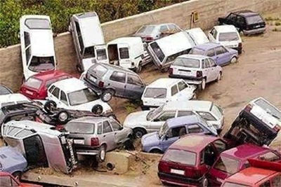
Risk-/osäkerhetsanalys
Alltid risker…
Men de innebär ofta möjligheter
Omöjligt att ”eliminera” alla risker
”Riskhantering”

Slide 15
Risker
Det viktigaste: att få en gemensam bild och förståelse för möjliga vägar
Riskerna – ofta kopplade till olika intressenter
Eller kan uppstå för att man inte tagit hänsyn till intressenter

Slide 16
Tre steg
Identifiera
Värdera/prioritera
Handlingsplan

Slide 17
Minirisk
(H & K G s 116 ff)
Risk | Sannolikhet (1-5) | Konsekvens (1-5) | Riskvärde
Bristande intresse bland målgruppen | 4 | 5 | 20
En projekt-medlem slutar | 3 | 3 | 9
Försenad leverans från X | 2 | 4 | 8
Multiplicera

Slide 18
Några frågor…
  Kan vi reducera eller eliminera hoten?
  Kan vi minska sannolikheten?
  Kan vi påverka konsekvenserna?
  Vilka varningssignaler kan vi få?
  Ska vi utarbeta alternativa planer?
  Vem har ansvaret för att åtgärder kommer att vidtas?
  När bör de utföras?
  Vem kommer att påverkas om problemen uppstår?
  Vilka beslut kan vi fatta idag för att förebygga de största riskerna?
  Hur ska vi informera om våra planer?

Slide 19
Viktigt
Analyserna är till för att understödja projektutvecklingen och projektledningen
Bör användas seriöst
Prioritera – alla risker, osäker och möjligheter kan inte hanteras
Kan vara viktigt att återkomma till/revidera vid regelbundna tillfällen (ex milstolpar) i projektet.

